Slide 1

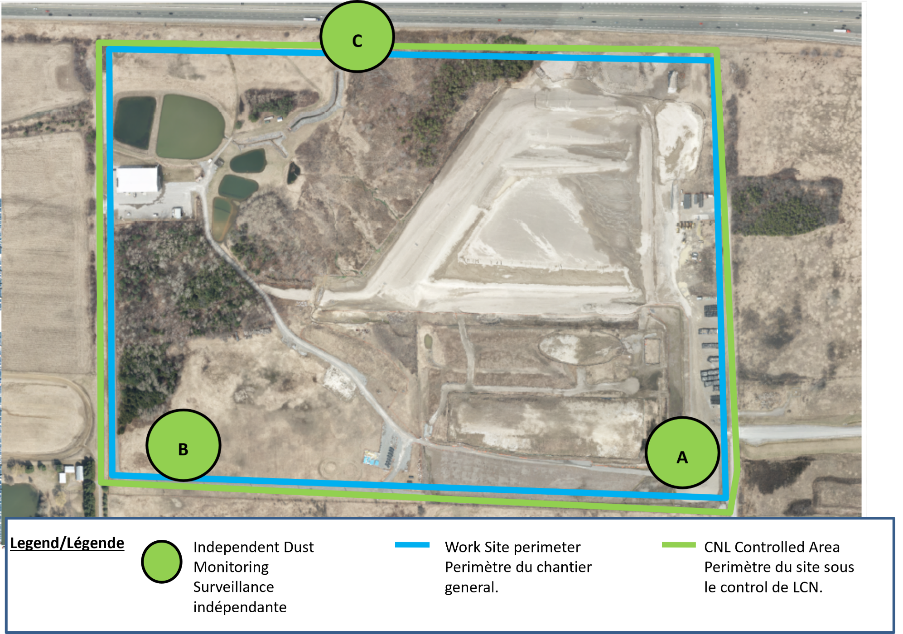
Port Hope Site LTWMF
IGLTD du site de Port Hope
November 18, 2024 / 18 novembre 2024
Port Hope Project
Daily Dust Monitoring Data
Projet de Port Hope
Surveillance journalière des particules en suspensions
2024/11/18

Slide 2
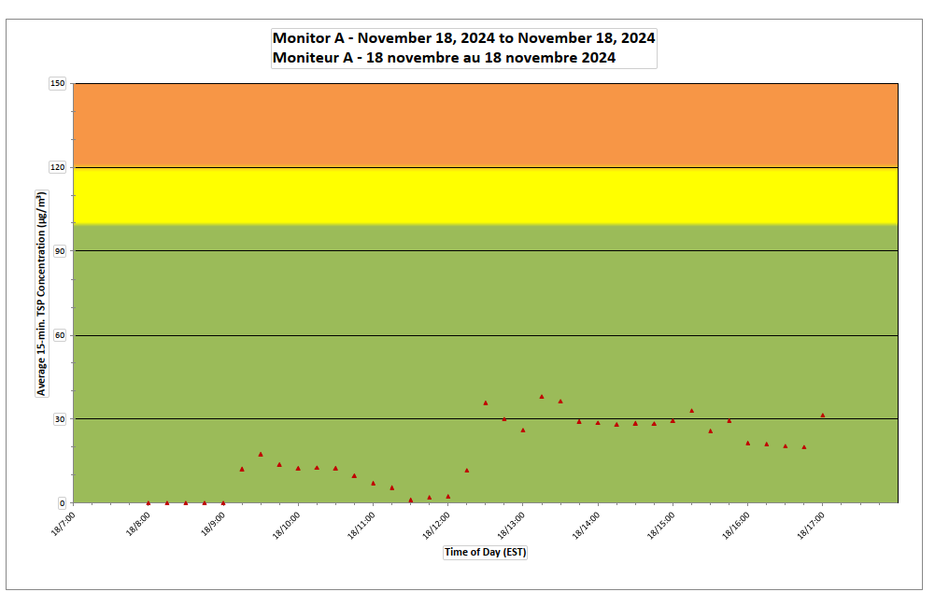
Port Hope Site LTWMF
IGLTD du site de Port Hope
November 18, 2024 / 18 novembre 2024
Port Hope Project
Daily Dust Monitoring Data
Projet de Port Hope
Surveillance journalière des particules en suspensions
2024/11/18
Daily Statistics/Statistiques journalières
38
Maximum Concentration (µg/m³)
Concentration maximale (µg/m³)
18
Average Concentration (µg/m³)
Concentration moyenne (µg/m³)
Notes
No additional data. Aucune donnée additionnelle.

Slide 3
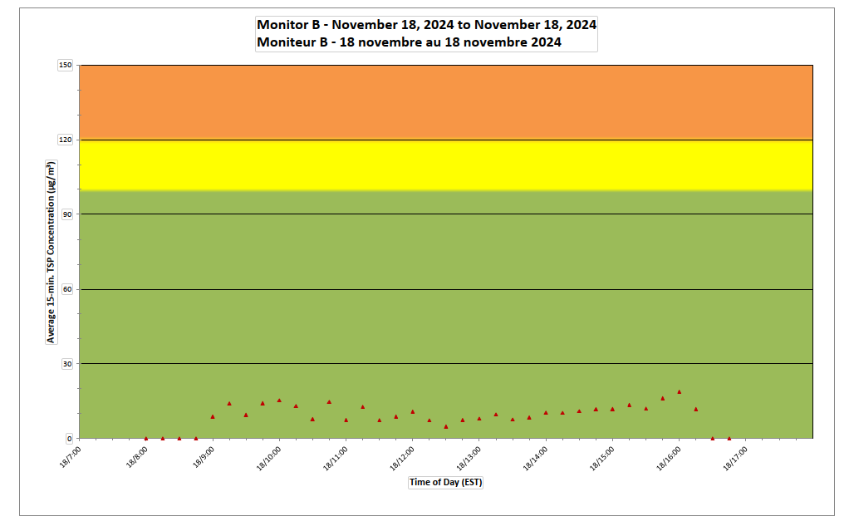
Port Hope Site LTWMF
IGLTD du site de Port Hope
November 18, 2024 / 18 novembre 2024
Port Hope Project
Daily Dust Monitoring Data
Projet de Port Hope
Surveillance journalière des particules en suspensions
2024/11/18
Daily Statistics/Statistiques journalières
19
Maximum Concentration (µg/m³)
Concentration maximale (µg/m³)
9
Average Concentration (µg/m³)
Concentration moyenne (µg/m³)
Notes
No additional data. Aucune donnée additionnelle.

Slide 4
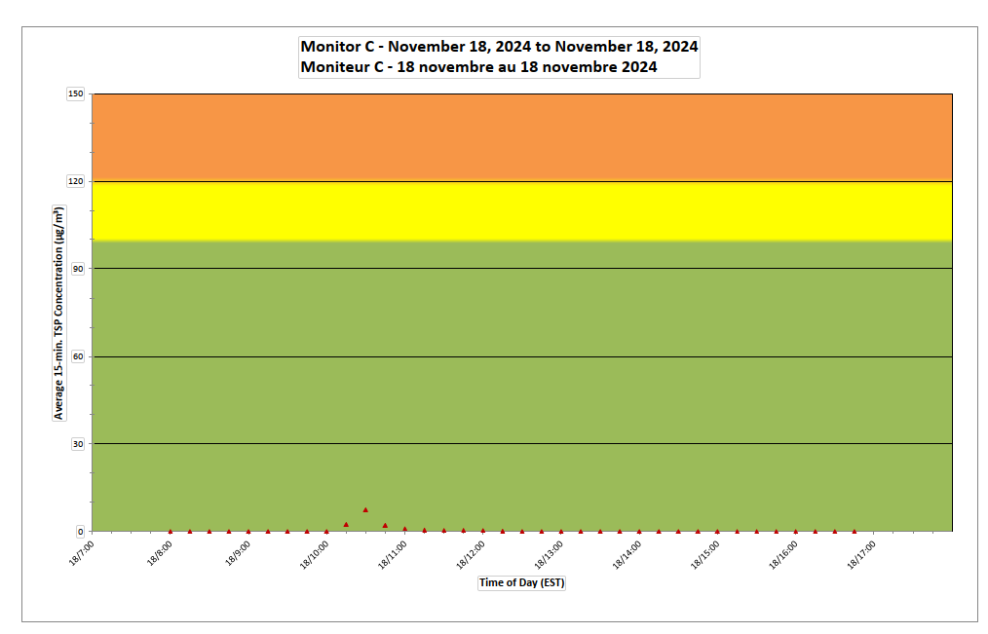
Port Hope Site LTWMF
IGLTD du site de Port Hope
November 18, 2024 / 18 novembre 2024
Port Hope Project
Daily Dust Monitoring Data
Projet de Port Hope
Surveillance journalière des particules en suspensions
2024/11/18
Daily Statistics/Statistiques journalières
7
Maximum Concentration (µg/m³)
Concentration maximale (µg/m³)
0
Average Concentration (µg/m³)
Concentration moyenne (µg/m³)
Notes
No additional data. Aucune donnée additionnelle.

Slide 5
Port Hope Site LTWMF
IGLTD du site de Port Hope
November 19, 2024 / 19 novembre 2024
Port Hope Project
Daily Dust Monitoring Data
Projet de Port Hope
Surveillance journalière des particules en suspensions
2024/11/19

Slide 6
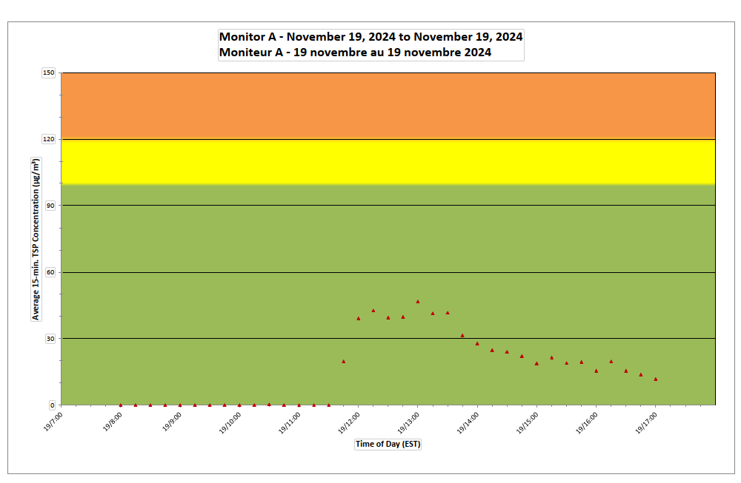
Port Hope Site LTWMF
IGLTD du site de Port Hope
November 19, 2024 / 19 novembre 2024
Port Hope Project
Daily Dust Monitoring Data
Projet de Port Hope
Surveillance journalière des particules en suspensions
2024/11/19
Daily Statistics/Statistiques journalières
47
Maximum Concentration (µg/m³)
Concentration maximale (µg/m³)
16
Average Concentration (µg/m³)
Concentration moyenne (µg/m³)
Notes
No additional data. Aucune donnée additionnelle.

Slide 7
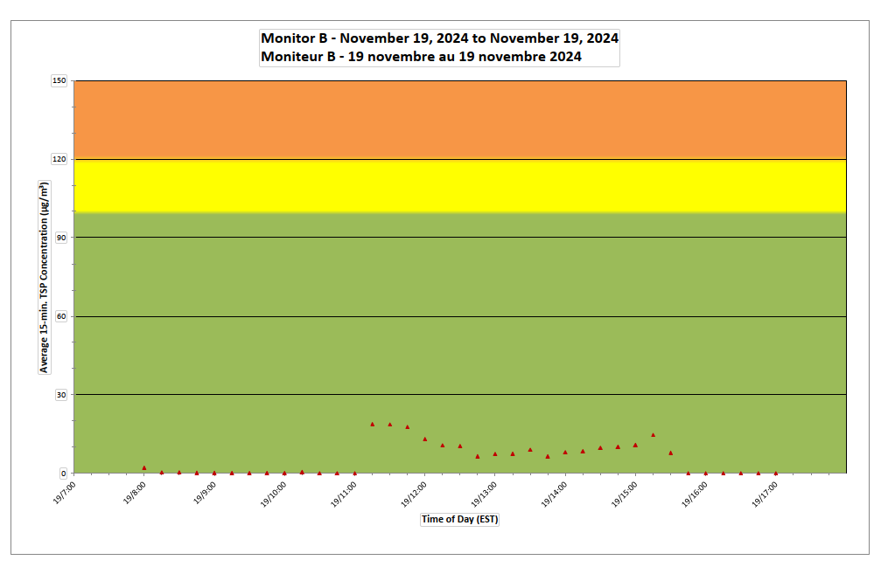
Port Hope Site LTWMF
IGLTD du site de Port Hope
November 19, 2024 / 19 novembre 2024
Port Hope Project
Daily Dust Monitoring Data
Projet de Port Hope
Surveillance journalière des particules en suspensions
2024/11/19
Daily Statistics/Statistiques journalières
19
Maximum Concentration (µg/m³)
Concentration maximale (µg/m³)
5
Average Concentration (µg/m³)
Concentration moyenne (µg/m³)
Notes
No additional data. Aucune donnée additionnelle.

Slide 8

Port Hope Site LTWMF
IGLTD du site de Port Hope
November 19, 2024 / 19 novembre 2024
Port Hope Project
Daily Dust Monitoring Data
Projet de Port Hope
Surveillance journalière des particules en suspensions
2024/11/19
Daily Statistics/Statistiques journalières
19
Maximum Concentration (µg/m³)
Concentration maximale (µg/m³)
6
Average Concentration (µg/m³)
Concentration moyenne (µg/m³)
Notes
No additional data. Aucune donnée additionnelle.

Slide 9
Port Hope Site LTWMF
IGLTD du site de Port Hope
November 20, 2024 / 20 novembre 2024
Port Hope Project
Daily Dust Monitoring Data
Projet de Port Hope
Surveillance journalière des particules en suspensions
2024/11/20

Slide 10
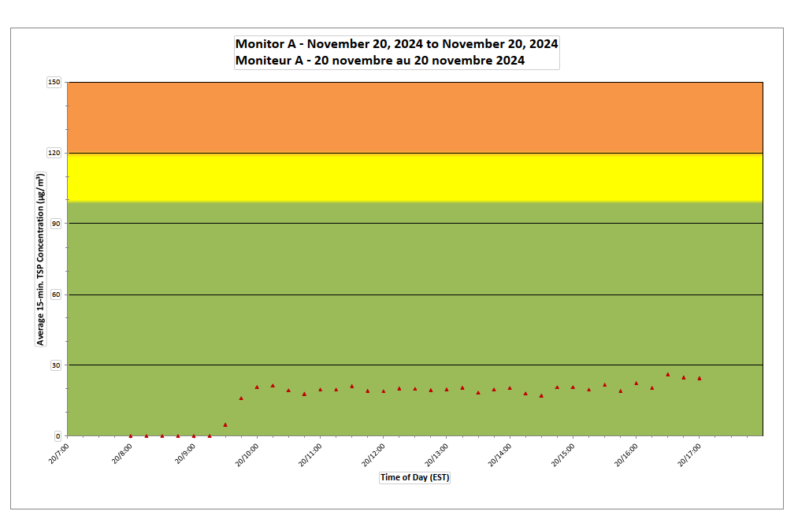
Port Hope Site LTWMF
IGLTD du site de Port Hope
November 20, 2024 / 20 novembre 2024
Port Hope Project
Daily Dust Monitoring Data
Projet de Port Hope
Surveillance journalière des particules en suspensions
2024/11/20
Daily Statistics/Statistiques journalières
26
Maximum Concentration (µg/m³)
Concentration maximale (µg/m³)
17
Average Concentration (µg/m³)
Concentration moyenne (µg/m³)
Notes
No additional data. Aucune donnée additionnelle.

Slide 11
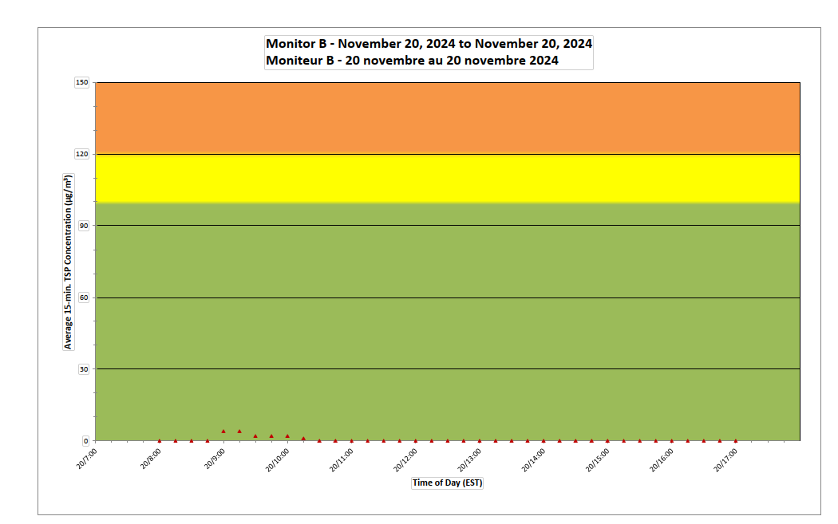
Port Hope Site LTWMF
IGLTD du site de Port Hope
November 20, 2024 / 20 novembre 2024
Port Hope Project
Daily Dust Monitoring Data
Projet de Port Hope
Surveillance journalière des particules en suspensions
2024/11/20
Daily Statistics/Statistiques journalières
4
Maximum Concentration (µg/m³)
Concentration maximale (µg/m³)
0
Average Concentration (µg/m³)
Concentration moyenne (µg/m³)
Notes
No additional data. Aucune donnée additionnelle.

Slide 12
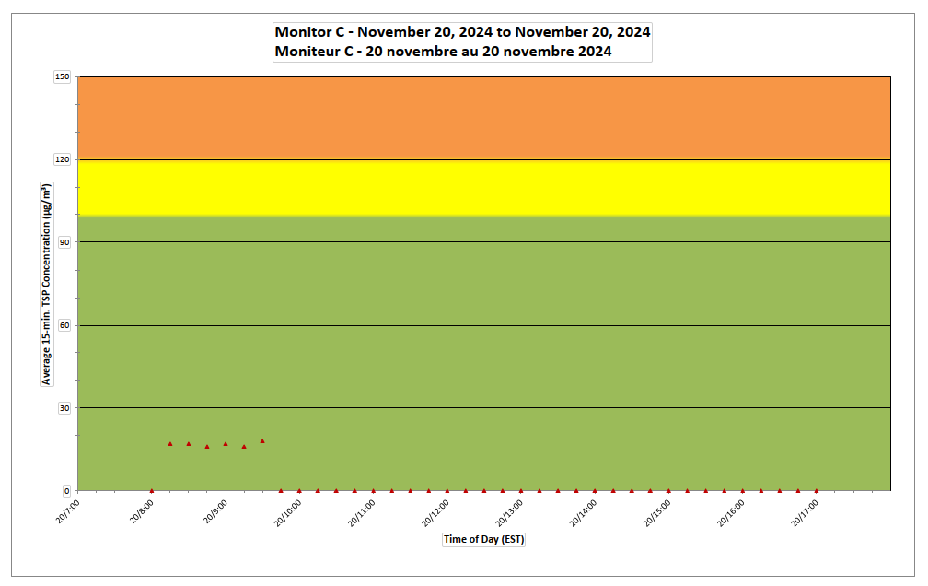
Port Hope Site LTWMF
IGLTD du site de Port Hope
November 20, 2024 / 20 novembre 2024
Port Hope Project
Daily Dust Monitoring Data
Projet de Port Hope
Surveillance journalière des particules en suspensions
2024/11/20
Daily Statistics/Statistiques journalières
18
Maximum Concentration (µg/m³)
Concentration maximale (µg/m³)
3
Average Concentration (µg/m³)
Concentration moyenne (µg/m³)
Notes
No additional data. Aucune donnée additionnelle.

Slide 13
Port Hope Site LTWMF
IGLTD du site de Port Hope
November 21, 2024 / 21 novembre 2024
Port Hope Project
Daily Dust Monitoring Data
Projet de Port Hope
Surveillance journalière des particules en suspensions
2024/11/21

Slide 14

Port Hope Site LTWMF
IGLTD du site de Port Hope
November 21, 2024 / 21 novembre 2024
Port Hope Project
Daily Dust Monitoring Data
Projet de Port Hope
Surveillance journalière des particules en suspensions
2024/11/21
Daily Statistics/Statistiques journalières
44
Maximum Concentration (µg/m³)
Concentration maximale (µg/m³)
19
Average Concentration (µg/m³)
Concentration moyenne (µg/m³)
Notes
No additional data. Aucune donnée additionnelle.

Slide 15
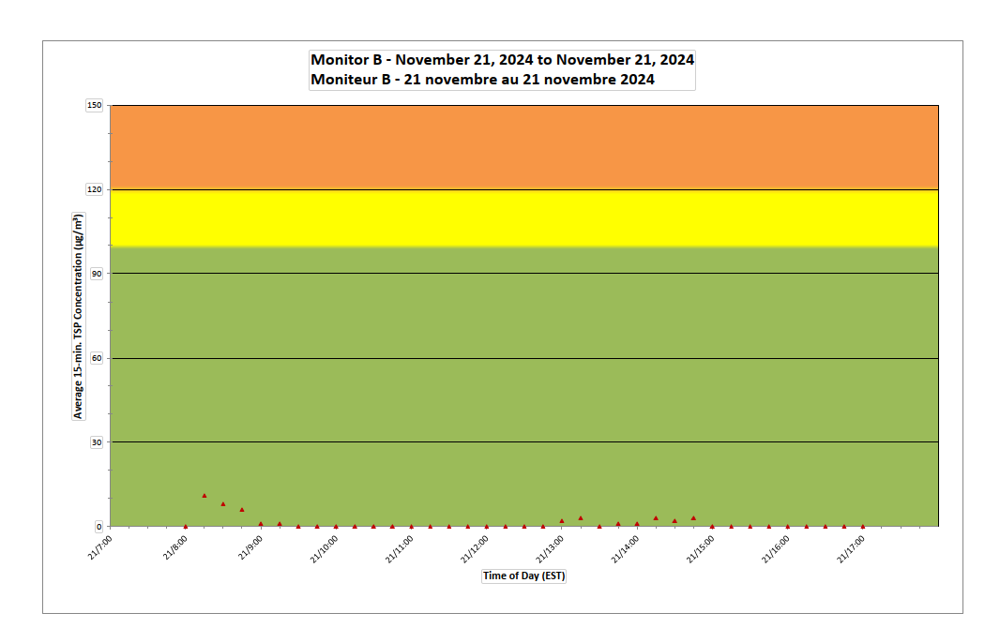
Port Hope Site LTWMF
IGLTD du site de Port Hope
November 21, 2024 / 21 novembre 2024
Port Hope Project
Daily Dust Monitoring Data
Projet de Port Hope
Surveillance journalière des particules en suspensions
2024/11/21
Daily Statistics/Statistiques journalières
11
Maximum Concentration (µg/m³)
Concentration maximale (µg/m³)
1
Average Concentration (µg/m³)
Concentration moyenne (µg/m³)
Notes
No additional data. Aucune donnée additionnelle.

Slide 16
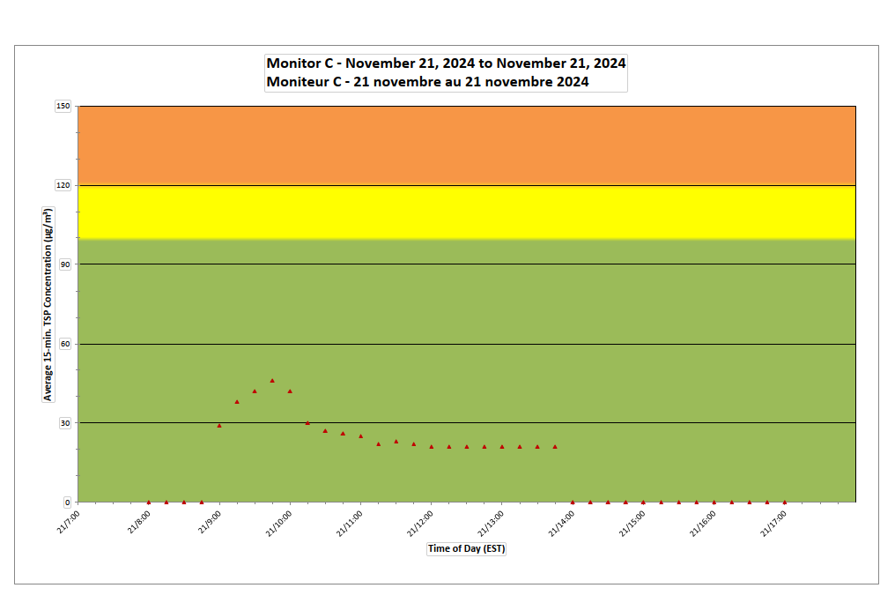
Port Hope Site LTWMF
IGLTD du site de Port Hope
November 21, 2024 / 21 novembre 2024
Port Hope Project
Daily Dust Monitoring Data
Projet de Port Hope
Surveillance journalière des particules en suspensions
2024/11/21
Daily Statistics/Statistiques journalières
46
Maximum Concentration (µg/m³)
Concentration maximale (µg/m³)
15
Average Concentration (µg/m³)
Concentration moyenne (µg/m³)
Notes
No additional data. Aucune donnée additionnelle.

Slide 17
Port Hope Site LTWMF
IGLTD du site de Port Hope
November 22, 2024 / 22 novembre 2024
Port Hope Project
Daily Dust Monitoring Data
Projet de Port Hope
Surveillance journalière des particules en suspensions
2024/11/22

Slide 18
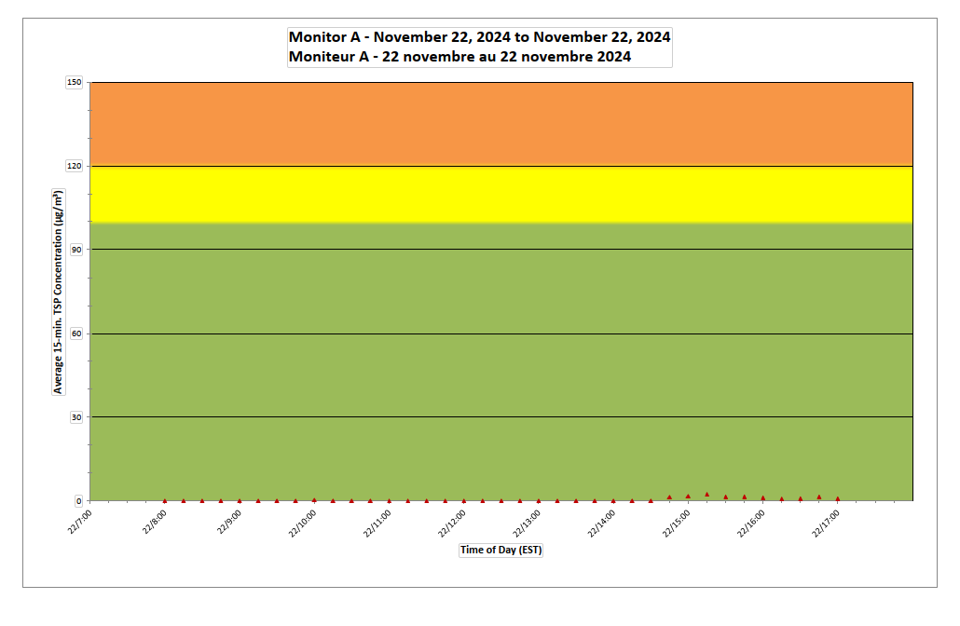
Port Hope Site LTWMF
IGLTD du site de Port Hope
November 22, 2024 / 22 novembre 2024
Port Hope Project
Daily Dust Monitoring Data
Projet de Port Hope
Surveillance journalière des particules en suspensions
2024/11/22
Daily Statistics/Statistiques journalières
2
Maximum Concentration (µg/m³)
Concentration maximale (µg/m³)
0
Average Concentration (µg/m³)
Concentration moyenne (µg/m³)
Notes
No additional data. Aucune donnée additionnelle.

Slide 19
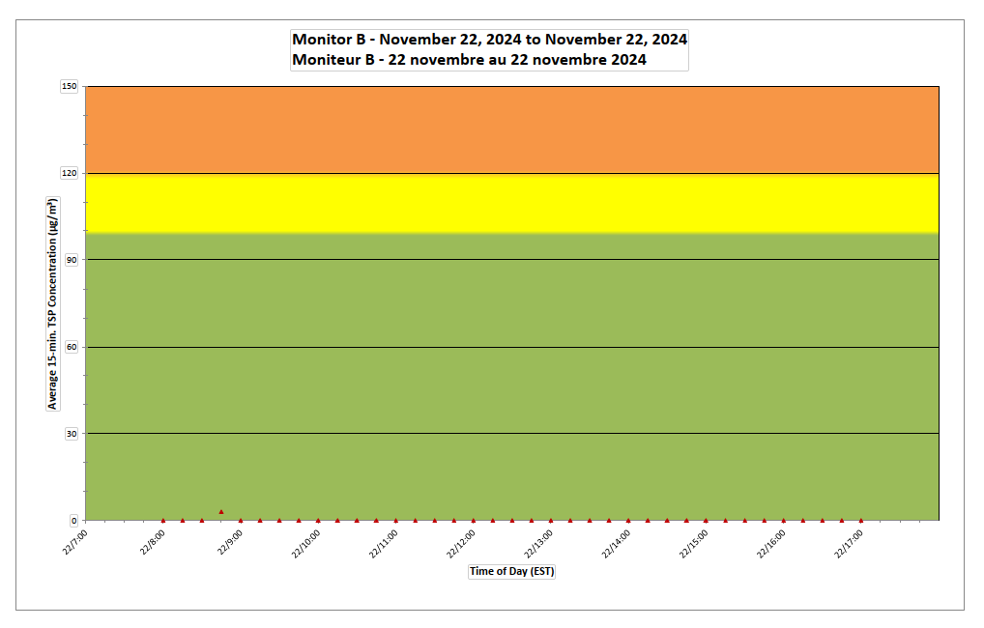
Port Hope Site LTWMF
IGLTD du site de Port Hope
November 22, 2024 / 22 novembre 2024
Port Hope Project
Daily Dust Monitoring Data
Projet de Port Hope
Surveillance journalière des particules en suspensions
2024/11/22
Daily Statistics/Statistiques journalières
3
Maximum Concentration (µg/m³)
Concentration maximale (µg/m³)
0
Average Concentration (µg/m³)
Concentration moyenne (µg/m³)
Notes
No additional data. Aucune donnée additionnelle.

Slide 20
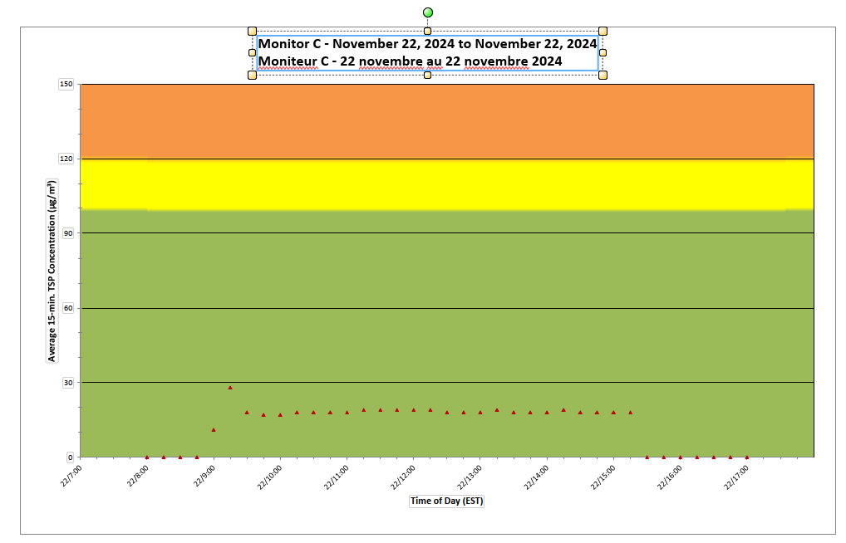
Port Hope Site LTWMF
IGLTD du site de Port Hope
November 22, 2024 / 22 novembre 2024
Port Hope Project
Daily Dust Monitoring Data
Projet de Port Hope
Surveillance journalière des particules en suspensions
2024/11/22
Daily Statistics/Statistiques journalières
28
Maximum Concentration (µg/m³)
Concentration maximale (µg/m³)
13
Average Concentration (µg/m³)
Concentration moyenne (µg/m³)
Notes
No additional data. Aucune donnée additionnelle.

